Slide 1


ENTALPIJSKI I ENTROPIJSKI DOPRINOSI VEZANJA GOSTA NA LINEARNE I CIKLIČKE RECEPTORE
Kemijski seminar I
Poslijediplomski sveučilišni studij kemije, smjer Fizikalna kemija
Matija Modrušan
Izrađen prema: Y. Zhao, ChemPhysChem 14 (2013) 3878–3885.

Slide 2
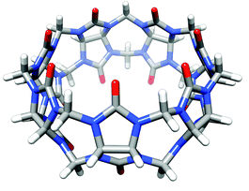
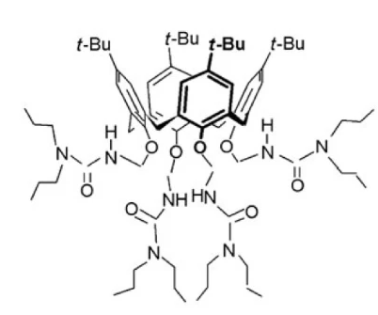
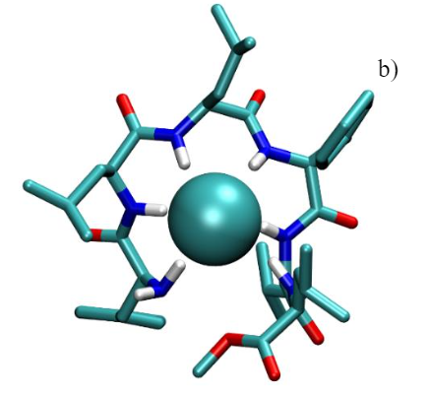
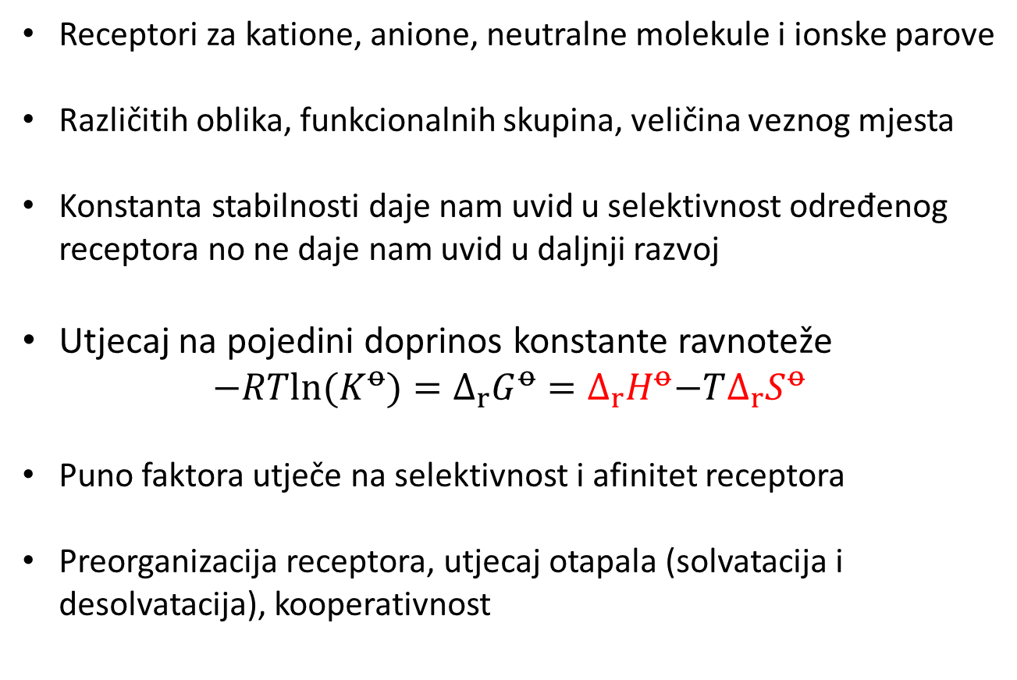
Dizajn supramolekulskih receptora
a)
Receptori za katione, anione, neutralne molekule i ionske parove
Različitih oblika, funkcionalnih skupina, veličina veznog mjesta
Konstanta stabilnosti daje nam uvid u selektivnost određenog receptora no ne daje nam uvid u daljnji razvoj
Utjecaj na pojedini doprinos konstante ravnoteže
$$−RTln(K^{o})=∆_{r}G^{o}=∆_{r}H^{o}{{−T∆}_{r}S}^{o}$$
Puno faktora utječe na selektivnost i afinitet receptora
Preorganizacija receptora, utjecaj otapala (solvatacija i desolvatacija), kooperativnost
b)
c)
Slika 1. Struktura receptora a) kukurbiturila, b) kaliks[4]arena i c) linearnog pentaleucinskog kompleksa sa kloridnim anionom.
V. I. Kalchenko, Theor. Exp. Chem. 54 (2018) 74–84.
N. Vidović, G. Horvat, D. Riva, T. Rinkovec, N. Cindro, V. Tomišić, G. Speranza Org. Lett., 22 (2020) 2129–2134.

Slide 3
Preorganizacija receptora
Općeprihvaćeno mišljenje je da rigidni receptori imaju veći afinitet of fleksibilnih zbog manjeg gubitka stupnjeva slobode (ponajviše rotacijskih) prilikom reorganizacije, no to se odnosi samo na entropijski doprinos
Rigidni receptori imaju definiranu veznu šupljinu i teško se prilagođavaju različitim strukturnim oblicima gosta pa interakcije nisu uvijek najpovoljnije
Fleksibilni receptori se mogu reorganizirati oko gosta na način da tvore najjače moguće interakcije
Rezultat: fleksibilni receptor bi trebao imati povoljniji entalpijski, a rigidni receptor povoljan entropijski doprinos

Slide 4
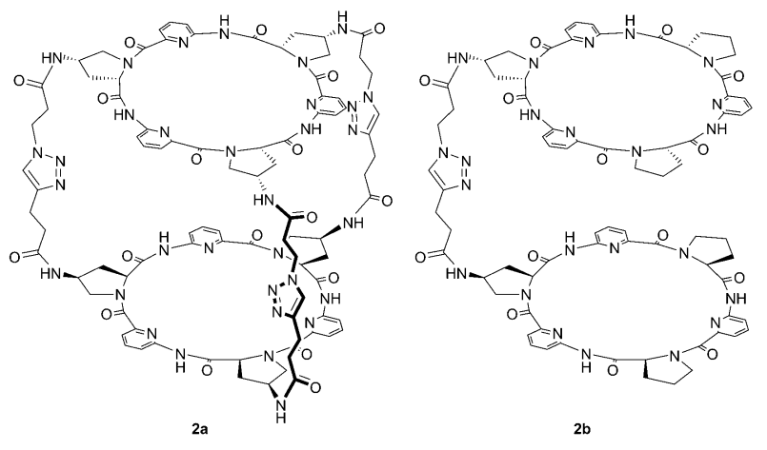
Preorganizacija receptora
Rigidni 2a i fleksibilni receptor 2b
Entropijski doprinos povoljniji u slučaju receptora 2a
  Manji gubitak (translacijskih) i rotacijskih stupnjeva slobode
Entalpijskii doprinos povoljniji u slučaju fleksibilnijeg liganda 2b
  Mogućnost bolje preorganizacije oko gosta na način da se stvore najjače interakcije
Rezultat: ne dolazi do značajnijeg povećanja afiniteta
Slika 2. Struktura rigidnog i fleksibilnog receptora sastavljenih od ciklopeptida povezanih linkerima (preuzeto iz T. Fiehn et. al., Chem. Eur. J. 16 (2010) 7241–7255.).
Tablica 1. Termodinamički parametri dobiveni ITC titracijama receptora 2a i 2b (slika 1) sa sulfatnim anionom (prilagođeno prema T. Fiehn, et. al., Chem. Eur. J. 16 (2010) 7241–7255.).

Slide 5
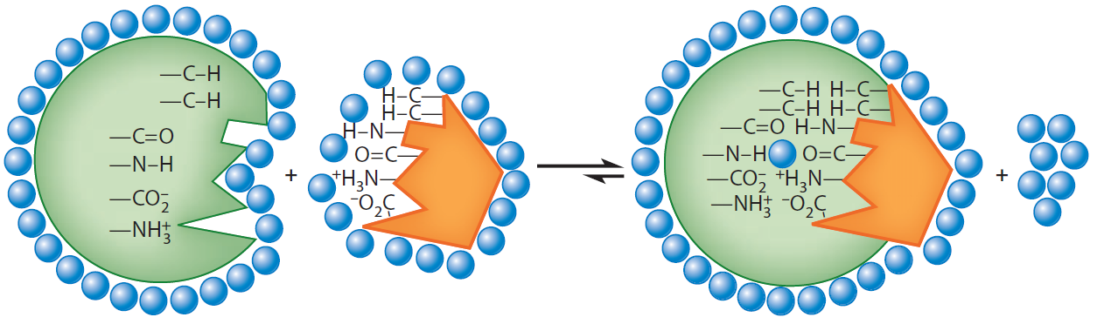
Solvatacija/desolvatacija
Otapalo je jedan od važnijih sudionika reakcije
Promjena otapala može promjeniti afinitet za nekoliko redova veličine
Reakcijom u otopini dolazi do stvaranja i razbijanja interakcija otapalo−receptor, otapalo−gost, otapalo−otapalo
(De)solvatacija receptora, gosta i nastalog kompleksa
Slika 2. Shematski prikaz reakcije kompleksiranja koja uključuje solvataciju i desolvataciju (preuzeto iz S. F. Martin, J. H. Clements, Annu. Rev. Biochem. 82 (2013) 267–93.).

Slide 6
Solvatacija/desolvatacija
Desolvatacija receptora
Najčešće je samo djelomična (vezno mjesto i njegova okolina)
Receptori su najčešće većim dijelom nepolarni i nemaju stoga ne ostvaruju jače interakcije s otapalom
Desolvatacija uglavnom entalpijski povoljna (jače interakcije otapalo−otapalo nego otapalo−ligand)
Entropijski doprinos ovisi o broju desolvatiranih molekula, ali i o tome dolazi li do veće strukturiranosti tih molekula u bulku u odnosu na strukturiranost solvatacijske sfere

Slide 7
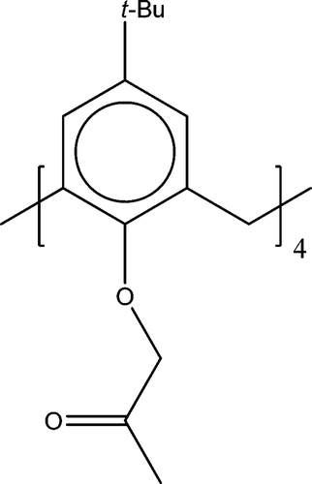
Solvatacija/desolvatacija
Desolvatacija receptora
U svim slučajevima entalpijski nepovoljan proces
Entropijski doprinos ovisi o uređenosti sustava
  Egzotermnije otapanje, nepovoljnija entropija
Treba imati na umu da je desolvatacija samo djelomična
Slika 3. Struktura ketonskog derivata kaliks[4]arena (preuzeto iz J. Požar et. al., J. Phys. Chem. B 121 (2017) 8539–8550.).
Tablica 2. Termodinamički parametri otapanja ketonskog derivata kaliks[4]arena (slika 2) u organskim otapalima pri 25°C (prilagođeno prema J. Požar et. al., J. Phys. Chem. B 121 (2017) 8539–8550.).

Slide 8
Solvatacija/desolvatacija
Desolvatacija gosta
Gosti mogu biti neutralne molekule ili ioni
Nabijeni ioni stvaraju jače interakcije (ion−dipol) s otapalom, za razliku od interakcija molekula s otapalom (dipol−dipol)
Entalpijski doprinos stoga ovisi o vrsti gosta, ali i o omjeru naboja i veličine (jače interakcije kod nabijenijih i manjih iona)
Entropijski doprinos također ovisi o omjeru naboja i veličine jer to određuje veličinu solvatacijske sfere

Slide 9
Solvatacija/desolvatacija
Desolvatacija gosta
Entalpijski doprinos ovisi o interakcijama gost−otapalo
Entropijski doprinos ovisi o omjeru naboja i veličine gosta
Tablica 3. Termodinamički parametri desolvatacije određenih iona u metanolu pri 25°C (preuzeto iz Y. Marcus, Ion properties, Marcel Dekker, New York, 1997.).

Slide 10
Solvatacija/desolvatacija
Solvatacija kompleksa
Preorganizacija kompleksa uzrokovana vezanjem gosta moze drastično promjeniti elektronsku gustoću na određenim mjestima
Osim toga, ukoliko je gost nabijena molekula nastaje kompleks nastaje nabijeni kompleks i potiče dodatnu solvataciju
Ovaj proces, kao i proces djelomične desolvatacije bilo receptora ili gosta teško je eksperimentalno izmejriti
Termodinamički ciklusi nam daju uvid u utjecaj otapala na pojedinu vrstu u reakciji

Slide 11
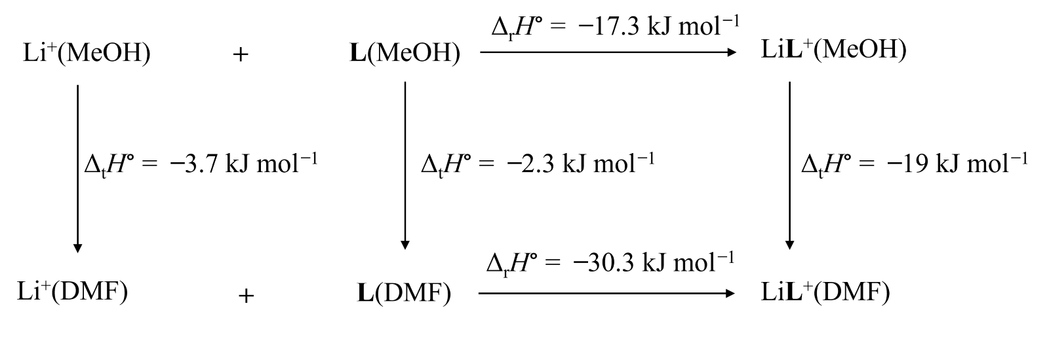
Solvatacija/desolvatacija
Solvatacija kompleksa
Usporedba entalpijskog doprinosa nastajanju kompleksa LiL⁺ u DMF i MeOH
  u DMF egzotermnije zbog solvatacije kompleksa
Slika 4. Primjer termodinamičkog ciklusa (prilagođeno prema J. Požar et. al., Molecules 27 (2022) 470.).

Slide 12
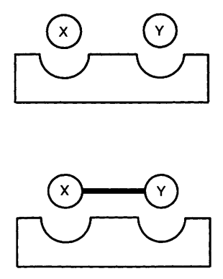
Kooperativnost
Je li vezanje XY jednako zborju vezanja X i Y -> najčešće nije
Pozitivna i negativna kooperativnost
Ukoliko dođe do pozitivne kooperativnosti dobro je znati je li došlo zboj jačih veza uzmeđu XY i kompleksa ili jednostavno zbog manjeg gubitka stupnjeva slobode (translacijskih i rotacijskih)
Slika 5. Shema vezanja gosta X i Y bez i sa poveznicom (preuzeto iz M. S. Searle, et al. J. Chem. Soc., Perkin Trans. 2 (1995) 141–151.).

Slide 13
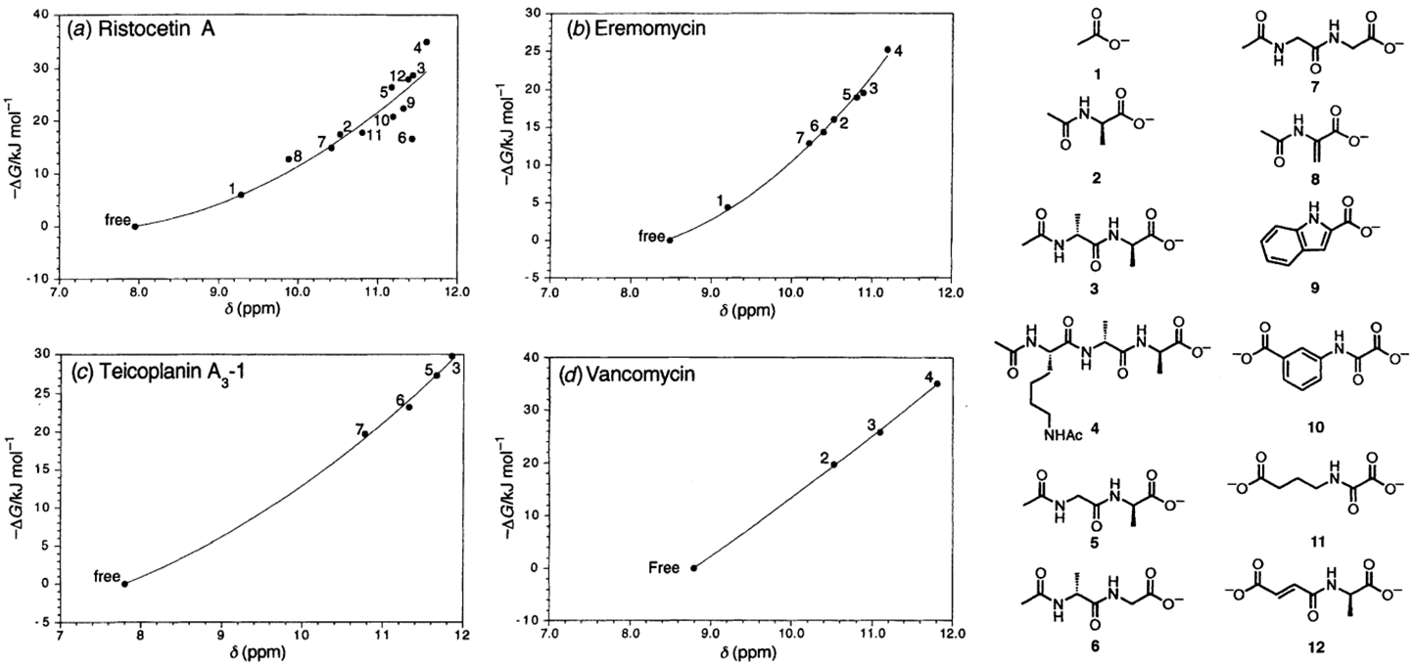
Kooperativnost
Gosti s većim vrojem donora i akceptora vodikove veze uzrokuju veći pomak amidnog protona što je potvrda kooperativnosti
Veća promjena kemijskog pomaka ukazuje na jaču vodikovu vezu
Slika 6. Lijevo: usporedba standardnih Gibbsobih energija vezanja sa kemijskim pomakom amidnog protona vezanog na karboksilatnu skupinu u trenutku kada je u otopini 95 % kompleksa. Desno: struktura korištenih molekula gosta (prilagođeno prema M. S. Searle et. al., J. Chem. Soc., Perkin Trans. 1 (1996) 2781–2786.).

Slide 14
Kooperativnost
Veća promjena kemijskog pomaka ukazuje na kraću udaljenost dva monomera i jače vodikove veze što se manifestira kao povoljniji entalpijski doprinos dimerizaciji
Jače veze uzrokuje manju konformaciju slobodu dimera pa nepovoljnost entropijskog doprinosa raste
Tablica 4. Termodinamički parametri i promjena kemijskog pomaka dimerizacije različitih tipova vankomicina (prilagođeno prema C. T. Calderone, D. H. Williams, J. Am. Chem. Soc., 123 (2001) 6262–6267.).

Slide 15
Zaključak
Zbog faktora koji utječu na selektivnost i afinitet supramolekulskih receptora njihov dizajn nije jednostavan
Usprkos općeprihvaćenom stajalištu da ciklički ligand ima veći afinitet prema gostu, to vrlo često nije slučaj zbog različitog diprinosa reorganizacije na entalpijski i entropisjki doprinos
Otapalo uvelike uvjetuje afinitet receptora jer posebno utječe na termodinamiku gosta, receptor i na nastali kompleks, a ti utjecaji mogu biti u suprotnosti jedan strugim
Kooperativnost vezanja važna je za sve receptore i najčešće veći broj vezanja dovodi do većeg afiniteta zbog velikog povećanja entalpijskog doprinosa usprkos smanjenu entropijskog

Slide 16
Zaključak
Tablica 5. Tablica faktora koji utječu na afinitet i selektivnost supramolekulskih receptora i njihov doprinos standardnoj reakcijskoj entalpiji i entropiji. Zeleno: pozitivan doprinos afinitetu, crveno: negativan doprinos afinitetu.
faktor |  | entalpijski doprinos | entropijski doprinos
preorganizacija liganda | rigidni
 | fleksibilni
otapalo | desol. liganda
 | desol. gosta
 | sol. kompleksa
kooperativnost

Slide 17
Hvala na pažnji

